Slide 1
Portfólio Digital
Aluno: Iuri Souza Silva
Orientador: Prof. Dr. Alexandre Ponce de Oliveira
Junho/2022

Slide 2

O que é um Portfólio?
O portfólio é uma coleção de materiais ou trabalhos desenvolvidos por um profissional que demonstra suas habilidades, qualificações e experiências. Um portfólio pode ser usado para atrair clientes, fechar negócios, candidatar a empregos e outros fins acadêmicos.

Slide 3
O que é Design System?
Na criação do portfólio digital foi utilizado um conjunto de padrões, mais conhecido como design system. O design system é uma coleção de componentes reutilizáveis, padronizados para determinado produto ou sistema. O design system unifica a linguagem de um determinado produto.

Slide 4
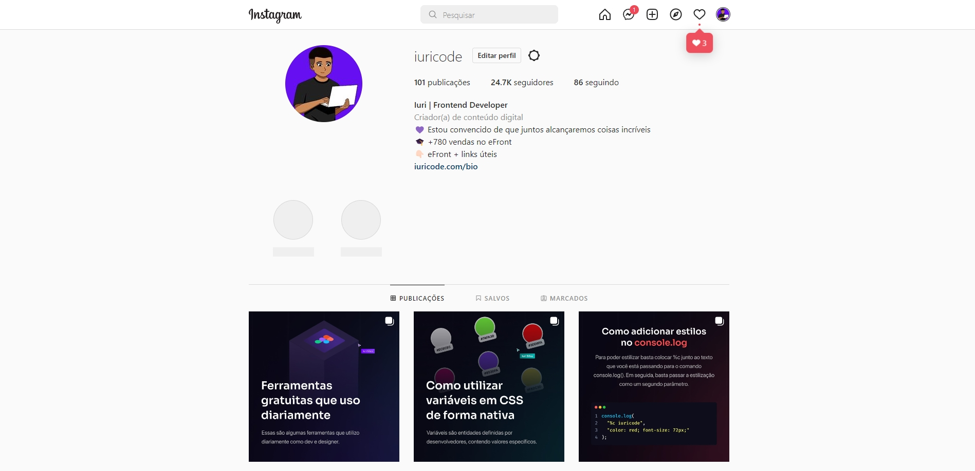
Design System - Exemplo
Fonte: imagem de perfil do Instagram

Slide 5
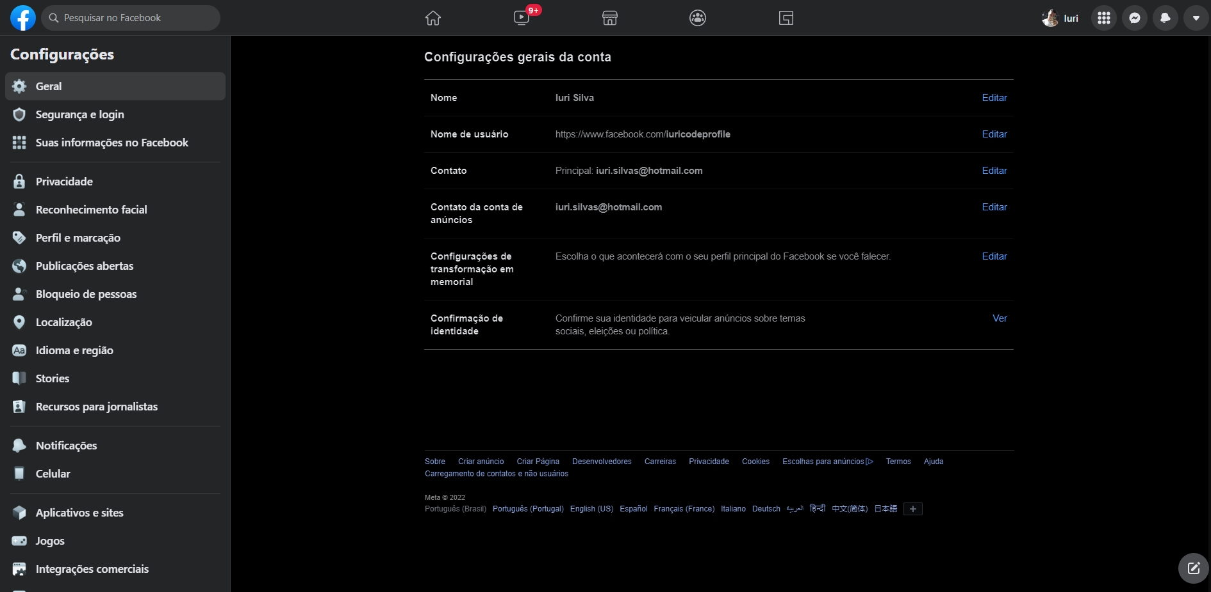
Design System - Exemplo
Fonte: imagem da página de configuração do Facebook

Slide 6

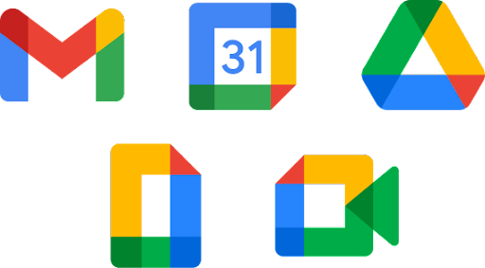
Design System - Cores
Cores visa trazer consistência ao design system e contribuir para garantir uma interface unificada e facilmente reconhecível pelos seus usuários.
Identidade Visual
Centro Paula Souza

Slide 7
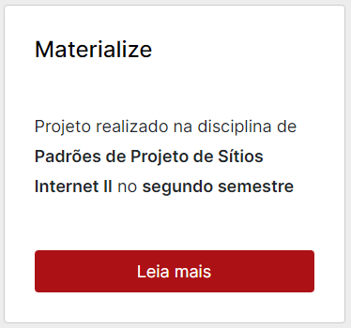
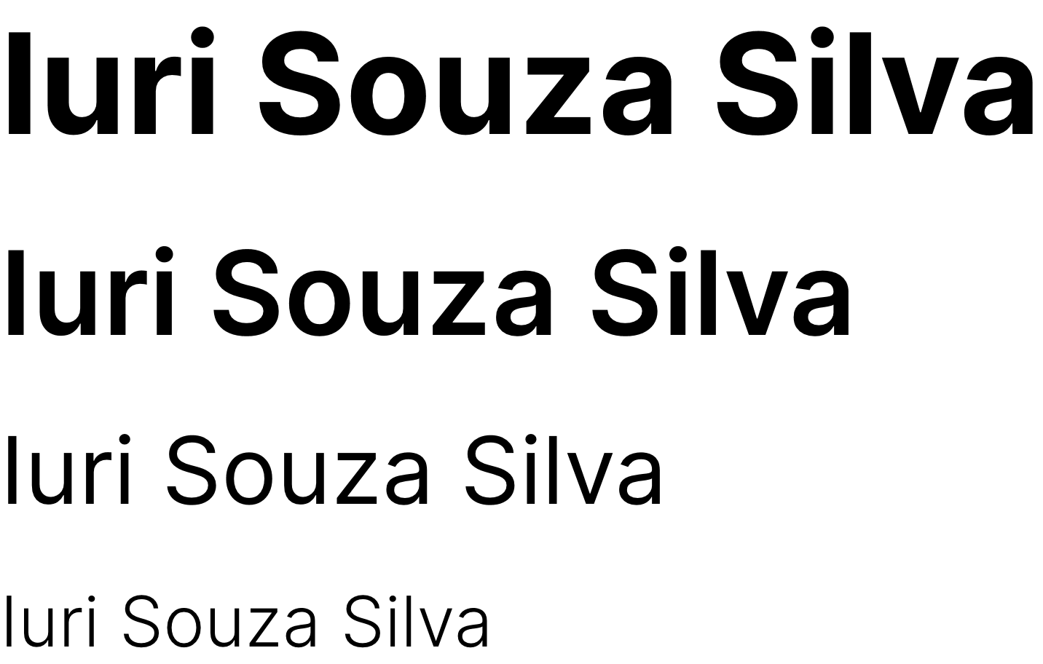
Design System - Tipografia
Para a apresentação textuais do portfólio digital, somente uma família de fonte é utilizada: a Inter. Sua escolha foi feita devido à diversidade de pesos da fonte que facilita o uso e a criação de hierarquias entre os textos.

Slide 8


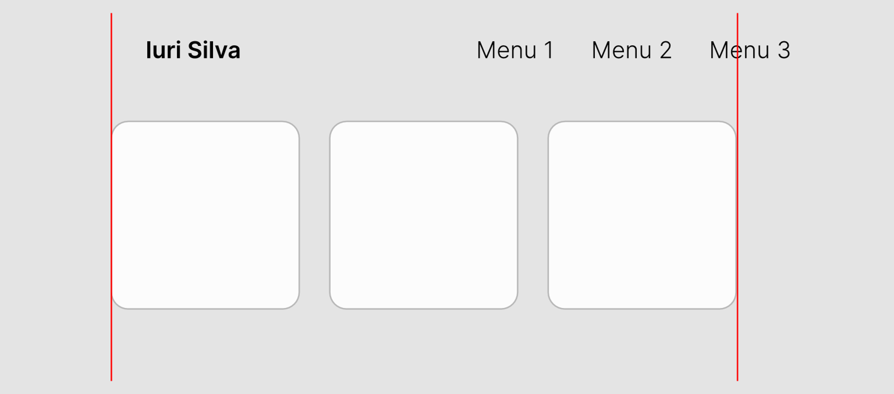
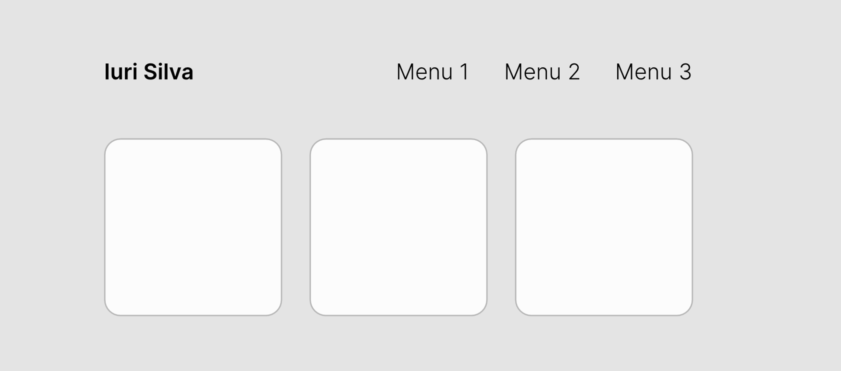
Design System - Grid
Grid é uma estrutura desenvolvida para auxiliar o alinhamento de elementos gráficos e textuais em uma composição visual.

Slide 9
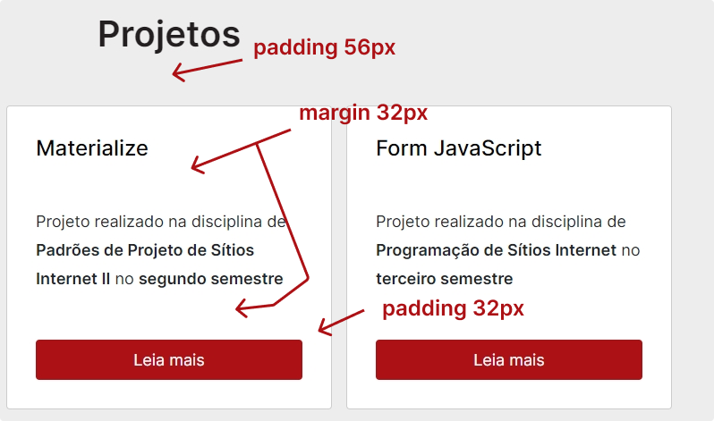
Design System – Grid de 8 pontos
O Grid de 8 pontos é quando usamos múltiplos de 8 para definir tanto o espaçamento, quanto o tamanho dos elementos da página em que estamos construindo.

Slide 10

Tecnologias
O portfólio digital foi construído através do editor Visual Studio Code com apenas linguagens front-end, sem a utilização de frameworks e bibliotecas. As linguagens são:
HTML
Sass
JavaScript

Slide 11

Tecnologias – Visual Studio Code
O Visual Studio Code, ou simplesmente VS Code, é um editor de código-fonte que auxilia os desenvolvedores de software. Como forma de agilizar a escrita do código, o VS Code tem a ferramenta IntelliSense integrada, que verifica possíveis erros enquanto você digita, além do seu autocomplete e diversos plugins que ajudam a economizar tempo.

Slide 12
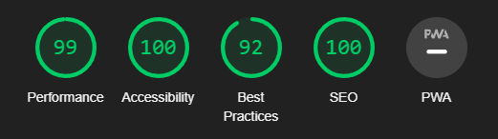
Tecnologias - HTML
HTML é a linguagem de marcação que nós usamos para estruturar e dar significado para o nosso conteúdo web. Por exemplo, definindo parágrafos, cabeçalhos e tabelas. Para uma boa experiência do usuário foram aplicadas boas práticas de código, acessibilidade, performance e SEO.
Ferramenta Lighthouse

Slide 13
Tecnologias - Sass
O Sass é um pré-processador CSS, que nos permite fazer coisas muito além das que estamos acostumados a fazer normalmente no CSS. Com ele, podemos criar variáveis, separar o nosso estilo em módulos, criar funções, implementar lógica de programação, e entre outras coisas que não temos no CSS.

Slide 14
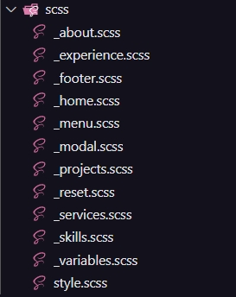
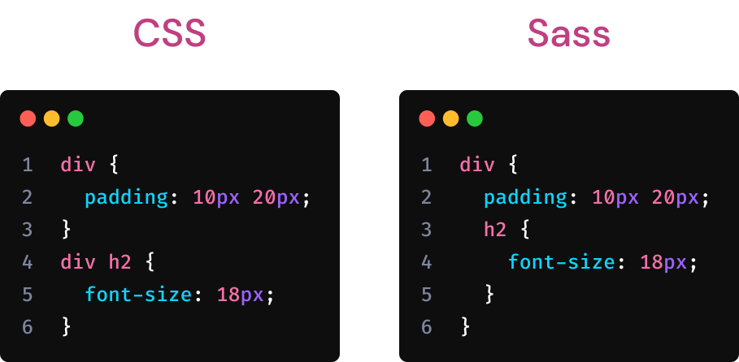
Tecnologias - Sass

Slide 15
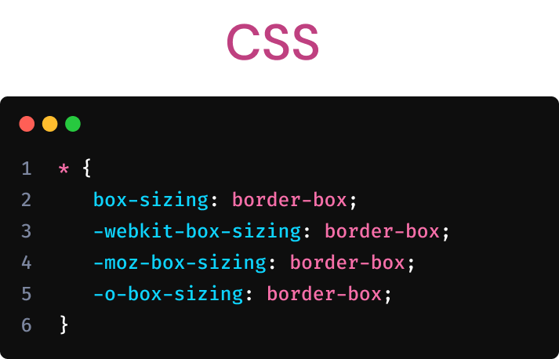
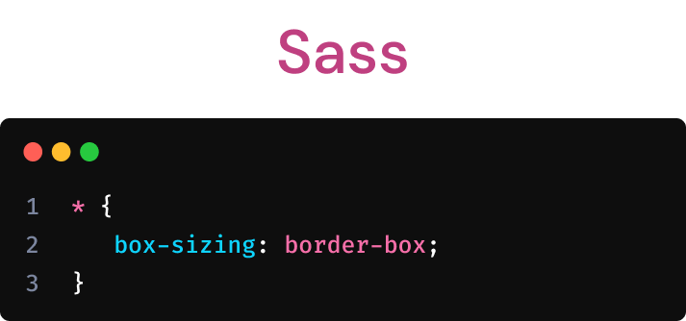
Tecnologias - Sass
Outra vantagem de utilizar o Sass é a compatibilidade. Dependendo da propriedade CSS precisamos colocar os prefixos para cada um dos navegadores para ter compatibilidade. Com Sass não é preciso colocar os prefixos, na hora da compilação o Sass adiciona automaticamente no CSS os prefixos.

Slide 16
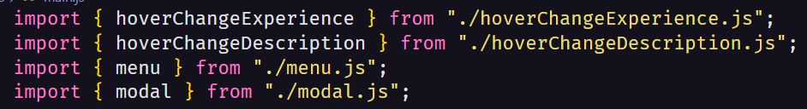
Tecnologias - JavaScript
JavaScript é uma linguagem de programação que permite criar conteúdo dinâmicos, isso é, controlar multimídias, imagens animadas, menu, modal, e tudo o mais que é interativo. Assim como o Sass, a sua utilização no portfólio digital foi em módulos. Os módulos JavaScript permitem que você divida seu código em arquivos separados. Isso facilita a manutenção do código.

Slide 17

Projetos
Os seis projetos que estão no portfólio digital foram desenvolvido durante o curso, um de cada semestre. Os projetos realizados tem foco no desenvolvimento front-end e ui/ux design.

Slide 18
Projetos – Blog
1º Semestre
Na disciplina de Criação de Conteúdo Web foi definido para que os alunos a construção de um blog, juntando o conteúdo da aula de Leitura e Produção de Textos, onde foram feitos artigos, e com os conhecimentos em desenvolvimento web das aulas de Padrões de Projeto de Sítios Internet I.

Slide 19
Projetos – Materialize
2º Semestre
Na disciplina de Padrões de Projeto de Sítios Internet II foi desenvolvido um portfólio que teve como objetivo o ensino de responsividade na web. Foi aprendido na prática como deixar elementos responsivos com medias queries, além disso, foi abordado também o framework CSS Materialize. O Materialize resolve o problema de responsividade com seus componentes, esses componentes são funções CSS que descrevem o que deve aparecer na interface.

Slide 20
Projetos – Formulário
3º Semestre
Na disciplina de Programação de Sítios Internet foi definido para os alunos cria uma validação de formulário, o projeto tinha com o objetivo fazer uma validação com o uso dos conceitos utilizados em aulas com a linguagem de programação JavaScript junto com o framework CSS Bootstrap.

Slide 21
Projetos – Design digital
4º Semestre
Na disciplina de Projeto de Navegação e Interação foi proposto o desenvolvimento do design digital do nosso portfólio, onde os alunos deveriam seguir as normas da Fatec de Lins para a realização do projeto. Diante a essa realização foram feitas pesquisas pelos próprios alunos, umas das minhas pesquisas foram o design system e a usabilidade.

Slide 22
Projetos – SisTG
5º Semestre
Na disciplina de Projeto de Prototipagem e Testes de Usabilidade foi proposto o desenvolvimento de um design de sistema de gestão de trabalhos, uma plataforma onde os alunos poderiam subir seus trabalhos e os professores receberiam para avaliá-los. Esse projeto teve como objetivo aplicar testes de usabilidade.

Slide 23
Projetos – InstituDev
6º Semestre
Na disciplina de Criação de Empresas para Internet sobre foi proposto a construção para a resolução de um dos problemas do site Objetivos de Desenvolvimento Sustentável. Criamos design de um aplicativo que assegura a igualdade de acesso para todos os homens e mulheres à educação técnica, profissional e superior de qualidade. Para isso foram realizadas várias pesquisas e testes de usabilidade com o público-alvo, além de focar na metodologia design thinking.

Slide 24

Portfólio Digital

Slide 25
Conclusão
O intuito do portfólio digital é mostrar as minhas qualificações com práticas. Pois ele será uma vitrine conectada à internet para atrair possíveis clientes ou conseguir um novo emprego.

Slide 26

Perguntas?

